Slide 1


Cùng đoán nội dung những dòng chữ lộn ngược sau nhé!
Notes:
Giáo án của Hạnh Nguyễn (0975152531): https://www.facebook.com/HankNguyenn

Slide 2
Chào mừng các em đến với bài 2: Những cung bậc tâm trạng với thể loại chính là thơ song thất lục bát
Notes:
Giáo án của Hạnh Nguyễn (0975152531): https://www.facebook.com/HankNguyenn

Slide 3
BÀI 2: Những cung bậc tâm trạng
Notes:
Con người luôn mang trong mình những nỗi niềm, khát vọng riêng tư. Những cung bậc tâm trạng ấy có thể được gửi gắm vào thơ, để lại cho người đọc nhiều xúc cảm và suy ngẫm về ý nghĩa của cuộc sống. Trong chủ điểm này, chúng mình sẽ cùng nhau đến với 2 văn bản đọc chính với thể loại thơ song thất lục bát và 1 văn bản nghị luận. Trước khi đi vào đọc hiểu văn bản, mình vào tìm hiểu tri thức ngữ văn về thể thơ song thất lục bát nhé!
Giáo án của Hạnh Nguyễn (0975152531): https://www.facebook.com/HankNguyenn

Slide 4

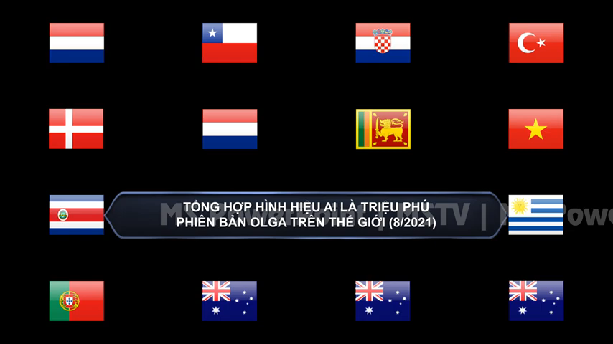
Notes:
Giáo án của Hạnh Nguyễn (0975152531): https://www.facebook.com/HankNguyenn

Slide 5


Câu 1. Song thất lục bát là thể thơ có nguồn gốc từ:
A. Nhật Bản
B. Việt Nam
C. Trung Quốc
D. Hàn Quốc
Notes:
B
Giáo án của Hạnh Nguyễn (0975152531): https://www.facebook.com/HankNguyenn

Slide 6
Câu 2. Dòng nào sau đây không phải là đặc điểm của thể thơ song thất lục bát?
A. Sử dụng yếu tố văn hoá phương Tây
B. Có thể chia khổ hoặc không
C. Số câu trong mỗi khổ không cố định
D. Có hiện tượng biến thể về cấu trúc
Notes:
A
Giáo án của Hạnh Nguyễn (0975152531): https://www.facebook.com/HankNguyenn

Slide 7
Câu 3. Biến thể nào dưới đây là phổ biến trong thơ song thất lục bát?
B. Mở đầu bài thơ bằng cặp song thất
A. Mỗi khổ thơ chỉ gồm 1 cặp câu
D. Sử dụng toàn bộ câu thơ có cùng số tiếng
C. Mở đầu bài thơ = cặp lục bát
Notes:
D
Giáo án của Hạnh Nguyễn (0975152531): https://www.facebook.com/HankNguyenn

Slide 8
Câu 4. Vần chân (cước vận) trong thơ song thất lục bát được gieo ở đâu?
A. Tiếng thứ ba của mỗi câu thơ
B. Tiếng cuối của mỗi câu thơ
C. Tiếng đầu của mỗi câu thơ
D. Tiếng thứ năm của mỗi câu thơ
Notes:
B
Giáo án của Hạnh Nguyễn (0975152531): https://www.facebook.com/HankNguyenn

Slide 9
Câu 5. Vần lưng (yêu vận) trong thơ song thất lục bát không được gieo ở đâu?
A. Tiếng thứ 4 của câu thơ 8 tiếng
B. Tiếng thứ 3 / 5 của câu thơ 7 tiếng
C. Tiếng thứ 6 của câu thơ 8 tiếng
D. Tiếng thứ 5 của câu thơ 6 tiếng
Notes:
C
Giáo án của Hạnh Nguyễn (0975152531): https://www.facebook.com/HankNguyenn

Slide 10
Câu 6. Việc sử dụng vần lưng trong thơ song thất lục bát có tác dụng gì?
A. Tạo nhạc điệu cho bài thơ cũng như sự hoà điệu giữa các câu thơ
B. Phân biệt rõ ràng với các thể thơ truyền thống khác của Việt Nam
C. Tăng vẻ đẹp hình thức, giúp câu thơ trở nên cân đối hơn
D. Làm cho bài thơ dễ thuộc và truyền bá rộng rãi hơn
Notes:
A
Giáo án của Hạnh Nguyễn (0975152531): https://www.facebook.com/HankNguyenn

Slide 11
Câu 7. Thanh điệu B – T trong thơ song thất lục bát được đặt ở vị trí nào?
B. Được đặt tự do, linh hoạt theo cảm xúc của người viết
A. Được đặt ở các vị trí cố định trong câu
C. Thanh B được đặt ở các tiếng 2-4-6-8, thanh T được đặt ở các tiếng 3-5-7
D. Cả 3 đáp án trên đều đúng
Notes:
A
Giáo án của Hạnh Nguyễn (0975152531): https://www.facebook.com/HankNguyenn

Slide 12
Câu 8. Trong thể thơ song thất lục bát, câu thơ 7 tiếng thường được ngắt nhịp thế nào ?
A. 2/2/3 hoặc 4/3
B. 2/2/3 hoặc 3/4
C. 3/2/2 hoặc 3/4
D. 3/2/2 hoặc 4/3
Notes:
C
Giáo án của Hạnh Nguyễn (0975152531): https://www.facebook.com/HankNguyenn

Slide 13
Câu 9. Trong thể thơ song thất lục bát, hai câu 6 và 8 thường được ngắt nhịp thế nào ?
A. Ngắt nhịp tự do, linh hoạt
B. Ngắt nhịp 2/2/2 và 2/2/2/2
C. Ngắt nhịp 2/4 và 4/4
D. Ngắt nhịp theo thể lục bát
Notes:
D
Giáo án của Hạnh Nguyễn (0975152531): https://www.facebook.com/HankNguyenn

Slide 14
Tri thức Ngữ văn - Thể thơ Song thất lục bát
Là thể thơ có nguồn gốc dân tộc, kết hợp đan xen từng cặp câu 7 tiếng (song thất) với từng cặp câu 6 và 8 tiếng (lục bát)
Khái niệm
Có thể chia khổ hoặc không
Số câu trong mỗi khổ không cố định
Có hiện tượng biến thể về cấu trúc
Đặc điểm
Notes:
Thể thơ lục bát sẽ có sự du dương mềm mại hơn còn song thất lục bát vì có sự kết hợp của thể thơ thất ngôn cho nên sẽ có sự trầm bổng linh hoạt hơn
Giáo án của Hạnh Nguyễn (0975152531): https://www.facebook.com/HankNguyenn

Slide 15
Tri thức Ngữ văn - Thể thơ Song thất lục bát
Vần lưng:
+ Tiếng thứ 4 hoặc 6 của câu thơ 8 tiếng (hiệp vần với tiếng cuối của câu thơ 6 tiếng ngay trước nó)
+ Tiếng thứ 3 hoặc 5 của câu thơ 7 tiếng (hiệp vần với tiếng cuối của câu thơ 7 tiếng ngay trước nó)
Vần chân: Được gieo ở tiếng cuối của tất cả các câu thơ
Gieo vần
Notes:
Giáo án của Hạnh Nguyễn (0975152531): https://www.facebook.com/HankNguyenn

Slide 16
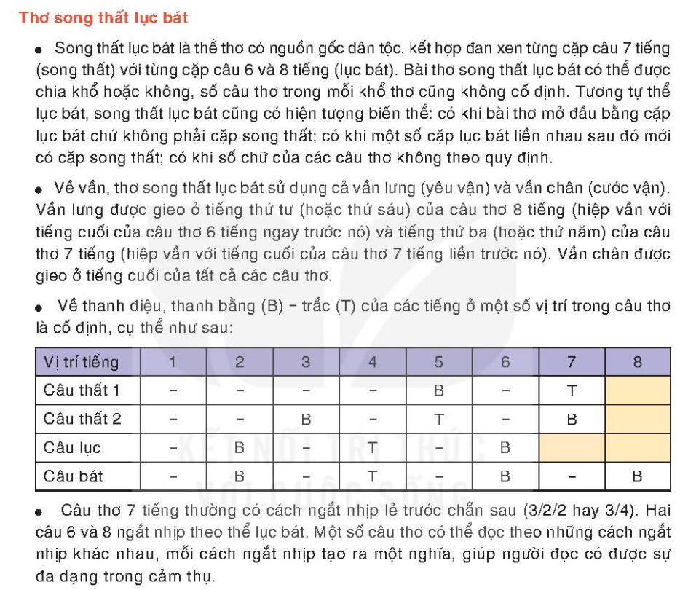
Tri thức Ngữ văn - Thể thơ Song thất lục bát
Câu thơ 7 tiếng: Ngắt nhịp lẻ trước, chẵn sau (3/2/2 hoặc 3/4)
Câu 6 và câu 8: Ngắt nhịp theo thể lục bát
Ngắt nhịp
Thanh điệu
Notes:
Giáo án của Hạnh Nguyễn (0975152531): https://www.facebook.com/HankNguyenn

Slide 17
Buổi tiễn đưa
(Trích Chinh phụ ngâm)
Notes:
“Chiến tranh” - hai từ khi nhắc đến gợi cho chúng ta bao hình dung về sự tàn khốc, ác liệt và chia ly. Nó không đơn giản là tạm chia xa, vẫn có thể liên lạc để nắm bắt tình hình như trong cuộc sống hàng ngày đâu! Buổi tiễn đưa người thân bước vào chiến trường có thể là lần cuối gặp nhau, và người đó sẽ vĩnh viễn không trở về. Trong văn bản “Buổi tiễn đưa” mà ngày hôm nay chúng ta học, người chinh phụ đã có những tâm trạng thế nào khi tiễn người chồng ra chiến trận. Mình cùng tìm hiểu bài ngay bây giờ nhé!
Giáo án của Hạnh Nguyễn (0975152531): https://www.facebook.com/HankNguyenn

Slide 18
I. Đọc, tìm hiểu chung
Notes:
Giáo án của Hạnh Nguyễn (0975152531): https://www.facebook.com/HankNguyenn

Slide 19

1. Đọc văn bản
Giọng đọc: Trầm buồn, đều đều, chậm rãi
Nhấn nhá vào các điệp từ, điệp ngữ, vế đối
Kết hợp chiến lược đọc Theo dõi, Hình dung
Notes:
Giáo án của Hạnh Nguyễn (0975152531): https://www.facebook.com/HankNguyenn

Slide 20

THẺ KIẾN THỨC
Nhóm cặp nhận Phiếu “Thẻ kiến thức” và tô màu vào khung thẻ chứa nội dung kiến thức đúng
Trao đổi Phiếu với nhóm bên cạnh để chấm chéo
Notes:
Giáo án của Hạnh Nguyễn (0975152531): https://www.facebook.com/HankNguyenn

Slide 21
THẺ KIẾN THỨC
TÁC GIẢ
TÁC PHẨM
Đặng Trần Côn là tác giả, Đoàn Thị Điểm là dịch giả
Đoàn Thị Điểm là tác giả, Đặng Trần Côn là dịch giả
Xuất xứ: Trích “Chinh phụ ngâm khúc” - được viết bằng chữ Hán
Xuất xứ: Trích “Chinh phụ ngâm khúc” - được viết bằng chữ Nôm
Đặng Trần Côn sống vào khoảng đầu thế kỉ XVIII, quê ở làng Nhân Mục, nay là Hà Nội
Đặng Trần Côn sống vào khoảng cuối thế kỉ XVIII, quê ở làng Nhân Mục, nay là Hà Nội
Hoàn cảnh sáng tác: Khoảng năm 1741 - thời kì vô cùng rối ren của xã hội phong kiến.
Hoàn cảnh sáng tác: Khoảng năm 1714 - thời kì vô cùng rối ren của xã hội phong kiến.
Đoàn Thị Điểm hiệu là Hồng Hạc nữ sĩ, quê ở Hưng Yên
Đoàn Thị Điểm hiệu là Hồng Hà nữ sĩ, quê ở Hưng Yên
Thể thơ: Thất ngôn bát cú Đường luật
Thể thơ: Song thất lục bát
Notes:
Giáo án của Hạnh Nguyễn (0975152531): https://www.facebook.com/HankNguyenn

Slide 22
THẺ KIẾN THỨC
TÁC GIẢ
TÁC PHẨM
Đặng Trần Côn là tác giả, Đoàn Thị Điểm là dịch giả
Đoàn Thị Điểm là tác giả, Đặng Trần Côn là dịch giả
Xuất xứ: Trích “Chinh phụ ngâm khúc” - được viết bằng chữ Hán
Xuất xứ: Trích “Chinh phụ ngâm khúc” - được viết bằng chữ Nôm
Đặng Trần Côn sống vào khoảng đầu thế kỉ XVIII, quê ở làng Nhân Mục, nay là Hà Nội
Đặng Trần Côn sống vào khoảng cuối thế kỉ XVIII, quê ở làng Nhân Mục, nay là Hà Nội
Hoàn cảnh sáng tác: Khoảng năm 1714 - thời kì vô cùng rối ren của xã hội phong kiến.
Hoàn cảnh sáng tác: Khoảng năm 1741 - thời kì vô cùng rối ren của xã hội phong kiến.
Đoàn Thị Điểm hiệu là Hồng Hạc nữ sĩ, quê ở Hưng Yên
Đoàn Thị Điểm hiệu là Hồng Hà nữ sĩ, quê ở Hưng Yên
Thể thơ: Thất ngôn bát cú Đường luật
Thể thơ: Song thất lục bát
Notes:
Giáo án của Hạnh Nguyễn (0975152531): https://www.facebook.com/HankNguyenn

Slide 23
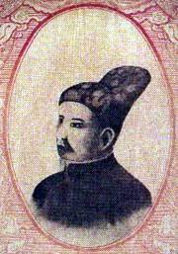
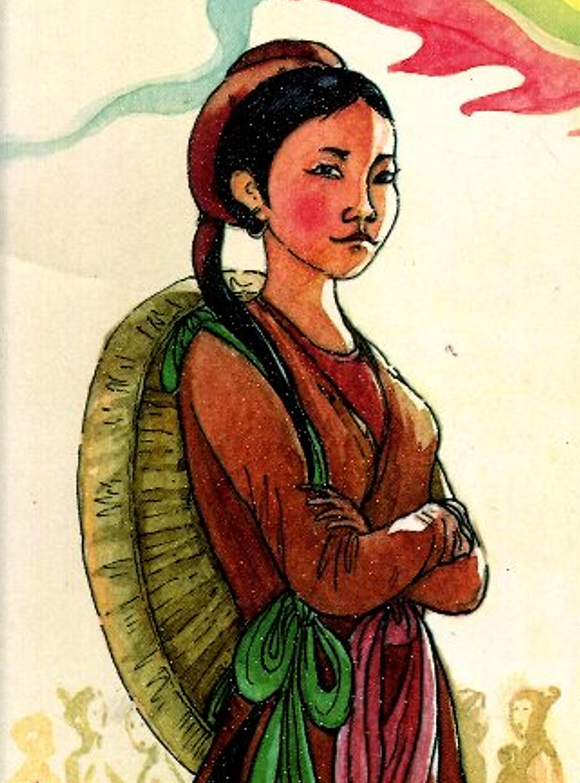
2. Tác giả
Tác giả Đặng Trần Côn sống vào khoảng đầu thế kỉ XVIII, quê ở làng Nhân Mục. Tác phẩm của ông thường chú trọng thể hiện những tình cảm riêng tư, những nỗi niềm trắc ẩn của con người.
Dịch giả Đoàn Thị Điểm (1705 – 1748) hiệu là Hồng Hà nữ sĩ, quê ở tỉnh Hưng Yên. Bản dịch Chinh phụ ngâm nổi tiếng hiện đang lưu hành được nhiều học giả khẳng định là của nữ sĩ.
Notes:
Giáo án của Hạnh Nguyễn (0975152531): https://www.facebook.com/HankNguyenn

Slide 24

3. Tác phẩm
Xuất xứ: Trích “Chinh phụ ngâm khúc” - được viết bằng chữ Hán
Hoàn cảnh sáng tác: Khoảng năm 1741 - thời kì vô cùng rối ren của xã hội phong kiến.
Thể thơ: Song thất lục bát
PTBĐ chính: Biểu cảm.
Notes:
khoảng nửa đầu thế kỉ XVIII
Giáo án của Hạnh Nguyễn (0975152531): https://www.facebook.com/HankNguyenn

Slide 25
II. Khám phá văn bản
Notes:
Giáo án của Hạnh Nguyễn (0975152531): https://www.facebook.com/HankNguyenn

Slide 26
Cách đọc hiểu thơ song thất lục bát
Xác định và phân tích một số yếu tố về thi luật như vần, nhịp, số chữ, số dòng trong một khổ thơ
01
Xác định và phân tích tình cảm, cảm xúc, cảm hứng chủ đạo của người viết thể hiện qua VB
02
03
Chỉ ra những nét đặc sắc trong nghệ thuật của tác phẩm, tìm chủ đề VB, ....
Notes:
Giáo án của Hạnh Nguyễn (0975152531): https://www.facebook.com/HankNguyenn

Slide 27

Giải mật thư
13
Đoạn trích“Buổi tiến đưa” gồm ……… cụm song thất lục bát (7 tiếng – 7 tiếng - 6 tiếng - 8 tiếng)
Bài thơ được gieo vần ………… ở các tiếng …………………………………; và vần …………. ở các tiếng ………………………………………
Hầu hết các câu thơ đều tuân thủ cách ngắt nhịp thường thấy của thể thơ song thất lục bát: 2 câu thất đều ngắt nhịp ..………; Câu lục ngắt nhịp …..…. ; Câu bát ngắt nhịp …..….. Tuy nhiên, trong cụm song thất lục bát “Chốn Hàm Kinh … Tiêu Tương mấy trùng” lại có thể có cách ngắt nhịp khác như ………. - ……… - …….. - ……. hoặc …………. - ………… - ………….. - ……….…. đem lại những tác dụng đặc biệt.
Đoạn trích cũng ……………….. luật thanh điệu thường thấy của thể song thất lục bát
lưng
chừng, bóng, ngơ …
chân
vọng, phơ, đưa, nhà, …
3/4
2/4
4/4
3/4
3/4
3/3
3/5
3/1/3
3/1/3
3/1-2
3/1/4
tuân thủ
Notes:
Giáo án của Hạnh Nguyễn (0975152531): https://www.facebook.com/HankNguyenn

Slide 28
Hầu hết đều ngắt nhịp 3/4 ở câu song thất; 2/4 ở câu lục và 4/4 ở câu bát
Tiếng địch thổi nghe chừng đồng vọng
Hàng cờ bay trông bóng phất phơ.
Dấu chàng theo lớp mây đưa,
Thiếp nhìn rặng núi ngẩn ngơ nỗi nhà.
/
Song thất = 7 tiếng
/
Vần chân
Vần lưng
/
Lục bát = 6 tiếng + 8 tiếng
/
Notes:
Số dòng, số tiếng: 13 cụm song thất lục bát (7 tiếng – 7 tiếng - 6 tiếng - 8 tiếng)
Gieo vần: Bài thơ gieo cả vần lưng ở các tiếng như: chừng, bóng, ngơ … ; và vần chân ở các tiếng như: vọng, phơ, đưa, nhà, …
Ngắt nhịp: Hầu hết các câu thơ đều tuân thủ cách ngắt nhịp thường thấy của thể thơ song thất lục bát: 2 câu thất (song thất) đều ngắt nhịp 3/4; Câu lục ngắt nhịp 2/4 ; Câu bát ngắt nhịp 4/4.
Giáo án của Hạnh Nguyễn (0975152531): https://www.facebook.com/HankNguyenn

Slide 29
Chốn Hàm Kinh / chàng còn ngoảnh lại,
Bến Tiêu Tương / thiếp hãy trông sang.
Khói Tiêu Tương / cách Hàm Dương,
Cây Hàm Dương / cách Tiêu Tương mấy trùng.
Chốn Hàm Kinh / chàng / còn ngoảnh lại,
Bến Tiêu Tương / thiếp / hãy trông sang.
Khói Tiêu Tương / cách / Hàm Dương,
Cây Hàm Dương / cách / Tiêu Tương mấy trùng.
Notes:
Tuy nhiên, trong cụm song thất lục bát sau lại có thể có cách ngắt nhịp khác, đem lại những tác dụng đặc biệt:
Chốn Hàm Kinh chàng còn ngoảnh lại,
Bến Tiêu Tương thiếp hãy trông sang.
Khói Tiêu Tương cách Hàm Dương,
Cây Hàm Dương cách Tiêu Tương mấy trùng.
Cách 1, cặp song thất vẫn ngắt nhịp 3/4, cặp lục bát có thể được ngắt nhịp 3/3 và 3/5 để đảm bảo được tính liên kết của từ ngữ, tạo nhịp điệu đều đặn, dàn trải, đem lại cảm xúc về 1 nỗi buồn man mác, mênh mang.
Cách 2, cặp song thất ngắt nhịp 3/1/3, cặp lục bát có thể được ngắt nhịp 3/1/2 và 3/1/4. Việc ngắt riêng 1 âm tiết như vậy vừa giúp tạo điểm nhấn về chi tiết cần quan tầm, vừa thể hiện nỗi niềm day dứt, trăn trở của người chinh phụ.
Giáo án của Hạnh Nguyễn (0975152531): https://www.facebook.com/HankNguyenn

Slide 30
Tiếng địch thổi nghe chừng đồng vọng
Hàng cờ bay trông bóng phất phơ.
Dấu chàng theo lớp mây đưa,
Thiếp nhìn rặng núi ngẩn ngơ nỗi nhà.
B
T
→ Tuân thủ luật thanh điệu thường thấy của thể thơ song thất lục bát
B
T
B
B
T
B
B
T
B
B
Notes:
Giáo án của Hạnh Nguyễn (0975152531): https://www.facebook.com/HankNguyenn

Slide 31
1/ Đặc điểm thi luật của bài thơ
Số dòng, tiếng
Gieo vần
Ngắt nhịp
Thanh điệu
13 cụm song thất lục bát:
+ 2 dòng thất (7 tiếng)
+ 1 dòng lục (6 tiếng)
+ 1 dòng bát (8 tiếng)
+ Vần lưng: chừng, bóng, ngơ … ;
+ Vần chân: vọng, phơ, đưa, nhà, …
Hầu hết đều ngắt nhịp:
+ Câu thất: 3/4 + Câu lục: 2/4 + Câu bát: 4/4
Tuân thủ luật thanh điệu thường thấy của thể song thất lục bát
Notes:
HS chỉ rõ vần đã được gieo ở những tiếng nào, tiếng đó ở vị trí nào (chữ thứ mấy trong câu thơ), vần đó được gọi là vần lưng (yêu vận) hay vần chân (cước vận).
Tiếng địch thổi nghe chừng đồng vọng, Hàng cờ bay trông bóng phất phơ.
Dấu chàng theo lớp mây đưa, Thiếp nhìn rặng núi ngẩn ngơ nỗi nhà.
Lưu ý: chữ chừng (vần ưng, gần âm với vần ăng) hiệp vần với chăng ở cuối câu thơ liền trước (Liễu dương biết thiếp đoạn trường này chăng); chữ nhà (vần a) hiệp vần với xa ở chữ thứ 5 của câu thơ liền sau (Chàng thì đi cõi xa mưa gió); các vần gieo ở giữa câu thơ là vần lưng (yêu vận): chừng, bóng, ngơ; ở cuối câu thơ là vần chân (cước vận): vọng, phơ, đưa, nhà.
Giáo án của Hạnh Nguyễn (0975152531): https://www.facebook.com/HankNguyenn

Slide 32

Vòng 1: Vòng chuyên gia (10’)
- Nhóm 1: Phần 1 trong PHT số 1
- Nhóm 2: Phần 1 trong PHT số 2
Vòng 2: Vòng mảnh ghép (5’)
Mỗi 3 người ở nhóm 1 ghép với 3 người ở nhóm 2, tạo thành các nhóm mảnh ghép, thực hiện Phần 2 trong PHT
Làm việc nhóm theo kĩ thuật mảnh ghép
Notes:
– GV chia lớp học thành 2 nhóm lớn để tìm hiểu 2 phần của đoạn trích. GV sử dụng kĩ thuật mảnh ghép với 2 vòng sau (sử dụng phiếu học tập số 3 và 4):
+ Vòng 1: Vòng chuyên gia. Mỗi nhóm tìm hiểu nỗi niềm của người chinh phụ ở từng phần theo gợi ý sau:
Nhóm 1: Đọc đoạn thơ “Tiếng nhạc ngựa... nỗi nhà” và trả lời các câu hỏi sau: Ở phần đầu đoạn trích, âm thanh và không gian được miêu tả như thế nào? Em hiểu như thế nào về hai câu thơ “Dấu chàng... ngẩn ngơ nỗi nhà”? Qua đó, đoạn thơ thể hiện tâm trạng gì của người chinh phụ?
Nhóm 2: Đọc đoạn thơ “Chàng thì đi cõi xa... ai sầu hơn ai?” và trả lời các câu hỏi sau:
Hình ảnh “chàng” và “thiếp” được miêu tả trong đoạn thơ như thế nào? Em hiểu như thế nào về hai câu thơ “Khói Tiêu Tương... cách Tiêu Tương mấy trùng”? Câu hỏi tu từ ở cuối đoạn trích có tác dụng gì?
+ Vòng 2: Vòng mảnh ghép.
Mỗi 3 người ở nhóm
1 ghép với 3 người ở nhóm 2, tạo thành các nhóm mảnh ghép, thực hiện nhiệm vụ sau: Nhận xét về sự biến đổi tâm trạng của nhân vật người chinh phụ lúc vừa chia li người chinh phu và lúc trở về nhà.
GV yêu cầu đại diện các nhóm lần lượt trình bày kết quả làm việc và nhận xét, phản hồi lẫn nhau.
Giáo án của Hạnh Nguyễn (0975152531): https://www.facebook.com/HankNguyenn

Slide 33
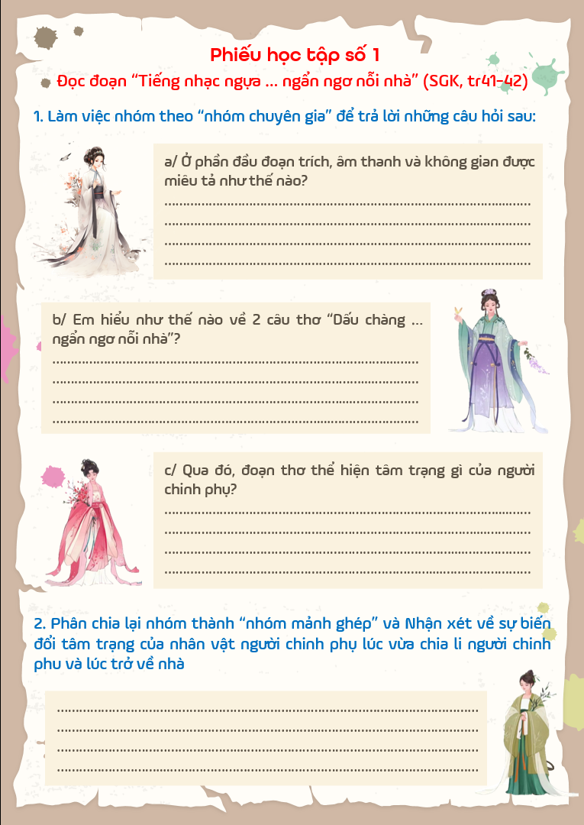
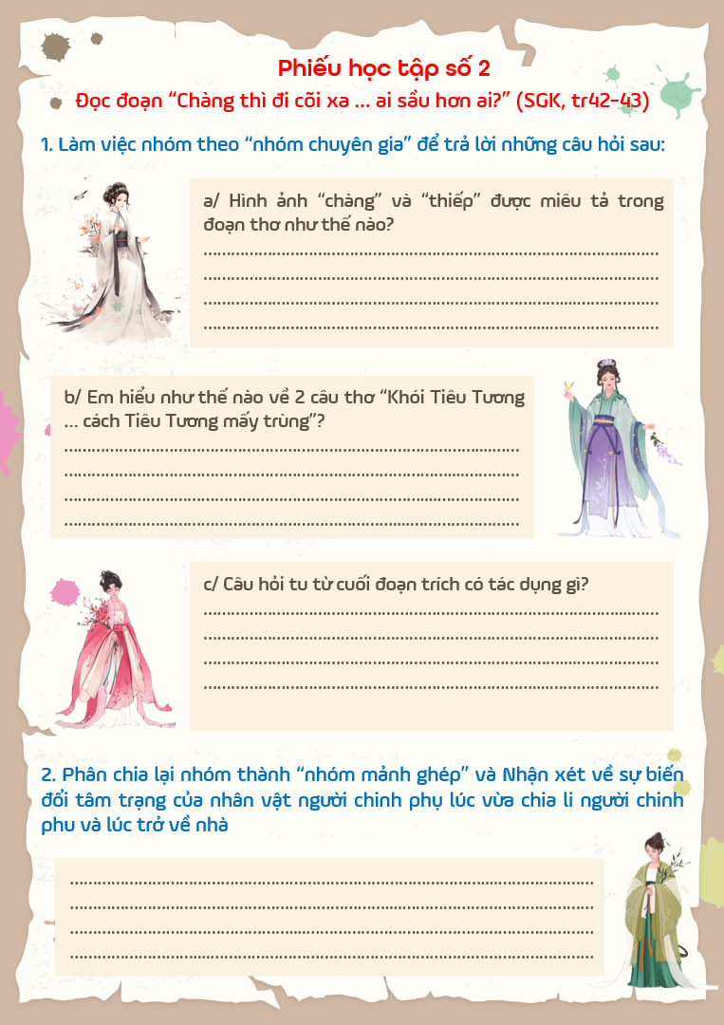
Notes:
Giáo án của Hạnh Nguyễn (0975152531): https://www.facebook.com/HankNguyenn

Slide 34
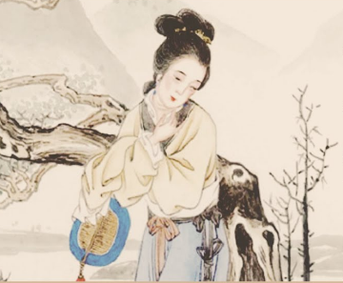
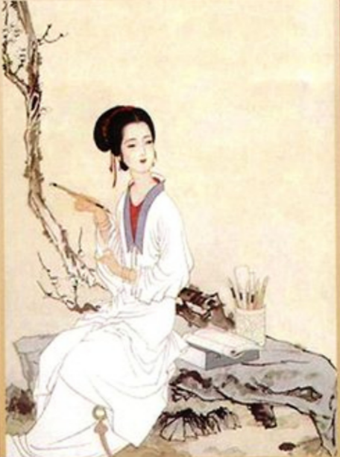
Âm thanh “Tiếng nhạc ngựa lần chen tiếng trống” và Hình ảnh “Giáp mặt rồi phút bỗng chia tay” → Gợi sự hối hả, khẩn trương lúc người chinh phu lên đường ra trận → Khoảnh khắc gặp gỡ rồi chia li ngắn ngủi, vội vã, chóng vánh và đớn đau
“Dấu chàng theo lớp mây đưa / Thiếp nhìn rặng núi ngẩn ngơ nỗi nhà” miêu tả sự mơ hồ, xa xăm của hình ảnh người chồng đi xa, để lại nỗi nhớ nhung vô bờ trong tâm hồn người ở lại → Sự trông ngóng, đợi chờ, luyến tiếc, nhớ thương giữa chàng và thiếp trong xa cách.
Notes:
Giáo án của Hạnh Nguyễn (0975152531): https://www.facebook.com/HankNguyenn

Slide 35
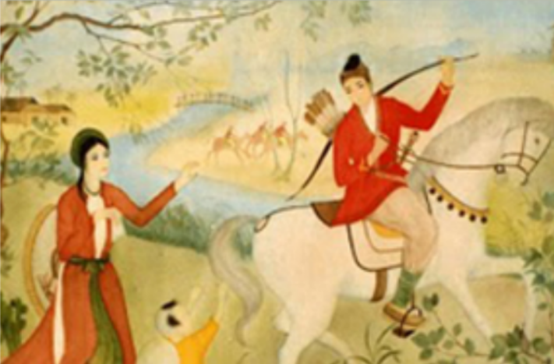
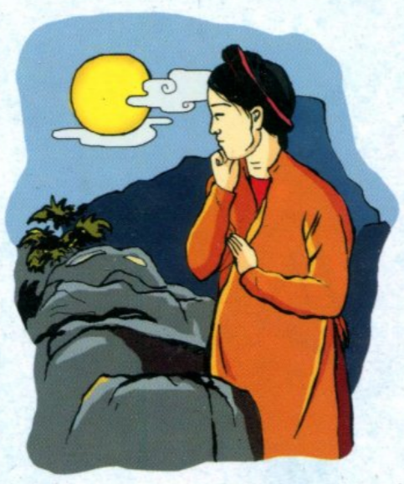
+ “Chàng thì đi cõi xa mưa gió”: Sự lo lắng, bất an của người vợ về những khó khăn, nguy hiểm mà chồng có thể phải đối mặt ở phương xa, mưa gió bão bùng
+ “Thiếp thì về buồng cũ chiếu chăn”: sự trống trải, cô đơn khi người chinh phụ trở về căn nhà vắng lặng
+ “Khói Tiêu Tương … cách Tiêu Tương mấy trùng”: Sự cách xa ngàn trùng giữa hai người và nỗi sầu chia li dằng dặc, mức độ tăng tiến dần.
+ “Lòng chàng ý thiếp ai sầu hơn ai?”: Câu hỏi tu từ, nhấn mạnh sự đồng cảm và chia sẻ nỗi đau giữa người chồng và người vợ, dù họ phải chịu đựng nỗi nhớ nhung và lo lắng trong những hoàn cảnh khác nhau.
Notes:
Giáo án của Hạnh Nguyễn (0975152531): https://www.facebook.com/HankNguyenn

Slide 36
2. Tâm trạng, nỗi niềm của người chinh phụ
Lúc vừa chia li người chinh phu: đớn đau, lưu luyến, thoáng buồn, nhớ thương chồng
Khi một mình trở về nhà: lo lắng, sầu muộn, đớn đau khôn tả, cô đơn, thương nhớ chồng triền miên
→ Nỗi sầu của nhân vật ngày càng tăng lên, để rồi dâng lên đến đỉnh điểm ở câu thơ cuối.
Notes:
Giáo án của Hạnh Nguyễn (0975152531): https://www.facebook.com/HankNguyenn

Slide 37

Think – Write – Pair - Share
Tác giả đã sử dụng những biện pháp nghệ thuật nổi bật nào trong đoạn trích?
Chọn 1 biện pháp nghệ thuật mà em thích, lấy ví dụ và nêu tác dụng
Notes:
Giáo án của Hạnh Nguyễn (0975152531): https://www.facebook.com/HankNguyenn

Slide 38
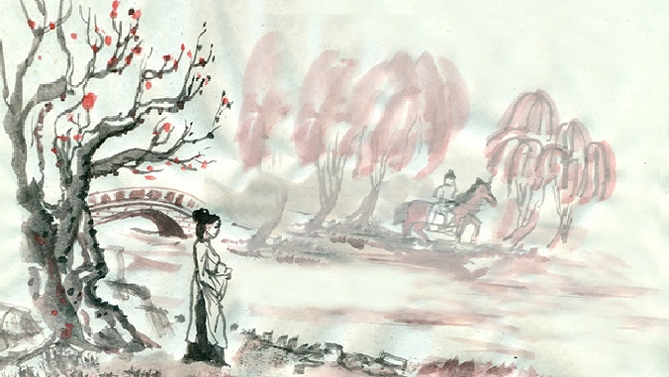
3. Đặc sắc nghệ thuật
Phép đối
BPTT điệp ngữ
Hình ảnh mang tính ước lệ
Ngôn ngữ giàu hình ảnh, cảm xúc
Nghệ thuật miêu tả nội tâm nhân vật
Notes:
Giáo án của Hạnh Nguyễn (0975152531): https://www.facebook.com/HankNguyenn

Slide 39
→ Phép đối có tác dụng nhấn mạnh sự chia lìa, những khó khăn của người chinh phu và người chinh phụ khi không được gần bên nhau.
Chàng thì đi cõi xa mưa gió,
Thiếp thì về buồng cũ chiếu chăn.
→ Hai vế tiểu đối khắc hoạ sự chia xa của người chinh phu và người chinh phụ. Phép đối có tác dụng nhấn mạnh khoảng cách chia lìa, mỗi lúc một xa nhau hơn giữa hai người.
Tuôn màu mây biếc, trải ngần núi xanh
Notes:
* Phép đối:
Ví dụ: Chàng thì đi cõi xa mưa gió, / Thiếp thì về buồng cũ chiếu chăn.
Phép đối có tác dụng nhấn mạnh sự chia lìa, những khó khăn của người chinh phu và người chinh phụ khi không được gần bên nhau.
Tuôn màu mây biếc, trải ngần núi xanh
Hai vế tiểu đối khắc hoạ sự chia xa của người chinh phu và người chinh phụ. Phép đối có tác dụng nhấn mạnh khoảng cách chia lìa, mỗi lúc một xa nhau hơn giữa hai người.
Chốn Hàm Kinh chàng còn ngoảnh lại, / Bến Tiêu Tương thiếp hãy trông sang.
Hai câu thơ miêu tả người chinh phu và chinh phụ ở hai không gian cách biệt nhưng vẫn luôn hướng về nhau. Phép đối có tác dụng nhấn mạnh tình cảm quyến luyến, yêu thương gắn bó.
Giáo án của Hạnh Nguyễn (0975152531): https://www.facebook.com/HankNguyenn

Slide 40
→ Hai câu thơ miêu tả người chinh phu và chinh phụ ở hai không gian cách biệt nhưng vẫn luôn hướng về nhau. Phép đối có tác dụng nhấn mạnh tình cảm quyến luyến, yêu thương gắn bó.
Chốn Hàm Kinh chàng còn ngoảnh lại,
Bến Tiêu Tương thiếp hãy trông sang.
Cùng trông lại mà cùng chẳng thấy,
Thấy xanh xanh những mấy ngàn dâu
Ngàn dâu xanh ngắt một màu,
Lòng chàng ý thiếp ai sầu hơn ai?
→ Diễn tả sự đồng điệu trong xúc cảm của cả hai người, tâm trí hai người cùng hướng về nhau, với cảm xúc trào dâng mãnh liệt.
Notes:
* Biện pháp tu từ điệp ngữ:
Ví dụ: Cùng trông lại mà cùng chẳng thấy,
Thấy xanh xanh những mấy ngàn dâu
Ngàn dâu xanh ngắt một màu,
Lòng chàng ý thiếp ai sầu hơn ai?
Điệp ngữ thể hiện ở các từ “cùng”, “thấy”, “ngàn dâu”, “ai”, đặc biệt là phép điệp liên hoàn (điệp ngữ vòng). Tác dụng: diễn tả sự đồng điệu trong xúc cảm của cả hai người, tâm trí hai người cùng hướng về nhau, với cảm xúc trào dâng mãnh liệt.
Giáo án của Hạnh Nguyễn (0975152531): https://www.facebook.com/HankNguyenn

Slide 41
Thấy xanh xanh những mấy ngàn dâu
Ngàn dâu xanh ngắt một màu,
Hình ảnh ẩn dụ “xanh xanh những mấy ngàn dâu”, “ngàn dâu xanh ngắt”. Đây là hình ảnh vừa có màu sắc tả thực (khung cảnh thiên nhiên trong buổi đưa tiễn) vừa có tính tượng trưng (ngàn dâu xanh là một hình ảnh ước lệ).
Tác dụng: khắc hoạ tâm trạng đầy mâu thuẫn, cảnh ngộ đầy trớ trêu của người chinh phụ.
Notes:
* Sử dụng nhiều hình ảnh mang tính ước lệ, tượng trưng, giàu sức gợi
Ví dụ: Thấy xanh xanh những mấy ngàn dâu Ngàn dâu xanh ngắt một màu
Hình ảnh ẩn dụ ngàn dâu xanh: “xanh xanh những mấy ngàn dâu”, “ngàn dâu xanh ngắt”. Đây là hình ảnh vừa có màu sắc tả thực (khung cảnh thiên nhiên trong buổi đưa tiễn) vừa có tính tượng trưng (ngàn dâu xanh là một hình ảnh ước lệ). Tác dụng: khắc hoạ tâm trạng đầy mâu thuẫn, cảnh ngộ đầy trớ trêu của người chinh phụ.
* Ngôn ngữ: giàu hình ảnh, giàu cảm xúc, thể hiện sự tinh tế của nhà thơ khi miêu tả tâm trạng và nỗi niềm của nhân vật.
* Nghệ thuật miêu tả nội tâm nhân vật: Cách xưng hô “thiếp – chàng” thể hiện sự kính trọng, gắn bó sâu đậm; sự tương phản giữa không gian ra trận khắc nghiệt (“cõi xa mưa gió”) và không gian vắng lặng, đơn chiếc (“buồng cũ chiếu chăn”) tạo nên sự cách biệt về không gian ngàn trùng, từ đó thấy được sự đau đớn, nỗi nhớ nhung và sự lo lắng của người vợ.
Giáo án của Hạnh Nguyễn (0975152531): https://www.facebook.com/HankNguyenn

Slide 42
Cây tổng kết
Note nhanh chủ đề và thông điệp mà em rút ra được từ đoạn trích và dán vào cây tổng kết nhé!
Notes:
Giáo án của Hạnh Nguyễn (0975152531): https://www.facebook.com/HankNguyenn

Slide 43
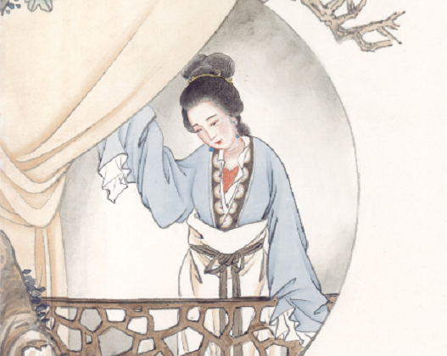
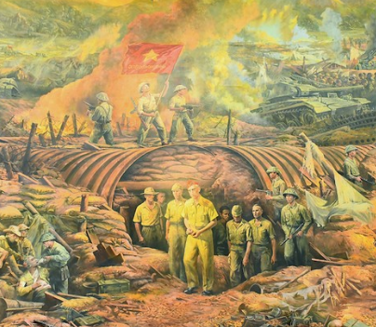
Tổng kết
Chủ đề: Tâm trạng và nỗi niềm của nhân vật người chinh phụ trong hoàn cảnh chia li, qua đó phản ánh những mất mát do chiến tranh gây ra.
Thông điệp: Chiến tranh luôn thù nghịch với hạnh phúc, tình yêu; Cảm thông với nỗi đau thương, bất hạnh của con người trong chiến tranh
Notes:
Giáo án của Hạnh Nguyễn (0975152531): https://www.facebook.com/HankNguyenn

Slide 44

Viết đoạn văn (khoảng 7-9 câu) phân tích tâm trạng của người chinh phu khi chia tay vợ để ra trận
Notes:
Giáo án của Hạnh Nguyễn (0975152531): https://www.facebook.com/HankNguyenn

Slide 45


Bài tập về nhà
Làm làm thơ, vẽ tranh, làm thiệp,... gửi đến người thân yêu để thể hiện sự trân trọng thời gian ở bên họ.
Soạn bài Thực hành tiếng Việt: Biện pháp tu từ chơi chữ (SGK tr46-47)
Vẽ sơ đồ tư duy hệ thống kiến thức bài học + Tìm đọc toàn bộ tác phẩm “Chinh phụ ngâm”
Notes:
Giáo án của Hạnh Nguyễn (0975152531): https://www.facebook.com/HankNguyenn

Slide 46
Chúc các em học tốt !!!
Notes:
Giáo án của Hạnh Nguyễn (0975152531): https://www.facebook.com/HankNguyenn

